Slide 1
Savremene tehnolohije spajanja materijala - 1

Slide 2
Nastavne jedinice:
Struktura zavarenih spojeva
Apsorpcija gasova u šavu
Prsline u zavarenom spoju
Predgrevanje osnovnog materijala
Bezbednost i zdravlje na radu pri zavarivanju

Slide 3
Prsline u zavarenom spoju

Slide 4
Vrste prslina prema prema uzroku nastanka:
Vruće (najčešće nastaju u šavu) – kristalizacione
Hladne (najčešće nastaju u ZUT-u) – tokom hlađenja, ispod 200ºC

Slide 5
Vrste prslina prema veličini:
Mikroprsline (otkrivaju se mikroskopom – svetlosnim ili elektronskim, eventualno ultrazvukom)
Prsline (otkrivaju se vizuelno, lupom – 10x, radiografijom)
Pukotine (otkrivaju se vizuelno)
* za širenje prsline je potreban 10x manji napon nego za nastajanje prsline!!!
** širenjem prsline dolazi do potpunog razaranja zavarenog spoja – prsline se ne tolerišu!!!

Slide 6
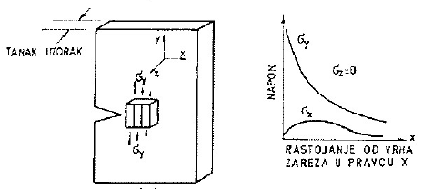
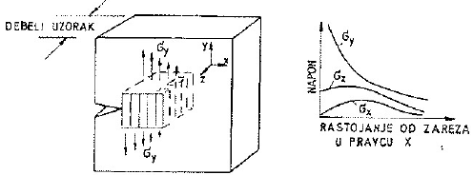
*Mehanika loma
Žilavost loma (K_{IC}) je otpor materijala prema naglom (nekontrolisanom) širenju prsline
Ravansko stanje napona
Ravansko stanje deformacija

Slide 7
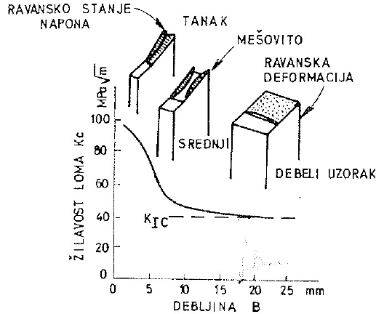
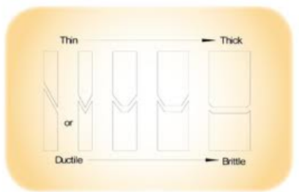
Zavisnost kritičnog faktora intenziteta napona (K_{C}) od debljine uzorka:
Žilavost loma je najmanja vrednost kritičnog faktora intenziteta napona
tanki uzorci
debeli uzorci
Kritični faktor int.napona K_{C}
duktilno ponašanje
krto ponašanje
Žilavost loma K_{IC}

Slide 8
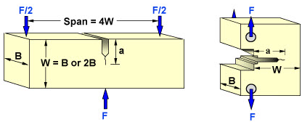
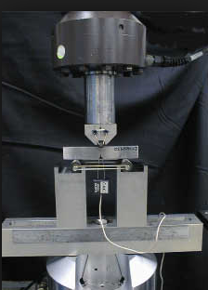
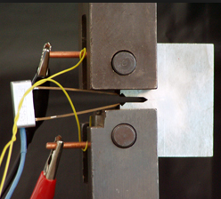
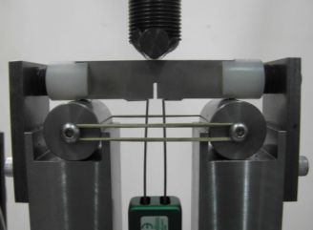
Uzorci za ispitivanje žilavosti loma:
SENB metoda CT metoda

Slide 9
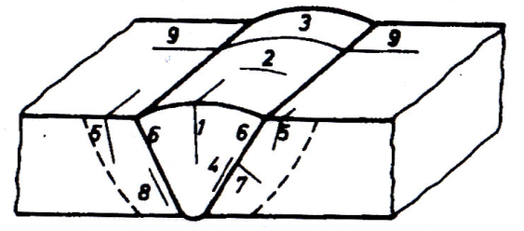
Vrste prslina prema položaju:
Na vrhu šava-vruća prslina (segregacija)
2,3. Usled skupljanja – vruća prslina
4. Blizu linije topljenja (ako dodatni materijal ne odgovara osnovnom)
5. Lokalna segregacija – vruća prslina
6,7,8. Hladne prsline
9. Hladna prslina – može da pređe u prslinu usled skupljanja (3)

Slide 10
Vruće prsline
Vruće prsline nastaju u procesu kristalizacije, odnosno hlađenja šava.
Nastaju interkristalno, a propagiraju interkristalno ili transkristalno.
Nastaju u temperaturnom intervalu krtosti: pri hlađenju dolazi do neravnomernog zagrevanja (širenja i skupljanja materijala šava), tokom kojeg je materijal šava opterećen na pritisak i zatezanje.

Slide 11
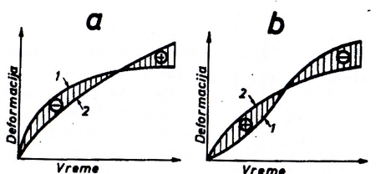
Vruće prsline nastaju ukoliko zatezni napon usled skraćenja šava premaši napon koji materijal može da izdrži pri datoj deformaciji na određenoj temperaturi:
Dozvoljena deformacija materijala šava na određenoj temperaturi
Stvarna toplotna
deformacija αT (proporcionalna temperaturi)
Opasno !
OK

Slide 12
Uzroci nastajanja vrućih prslina:
Veličina intervala kristalizacije (zavisi od hemijskog sastava čelika, prvenstveno od prisustva nečistoća)
Zatezni naponi kod očvršćavanja
Prisustvo međukristalitnog sloja male čvrstoće (eutektikum FeS prevesti u uključke MnS dodavanjem Mn preko obloge ili u sastavu elektrode)
Oblik šava (koeficijent uvara ψ_{u})
Usitnjenost primarne strukture (prisustvo modifikatora)
Međukristalitna segregacija (na granicama zrna)

Slide 13
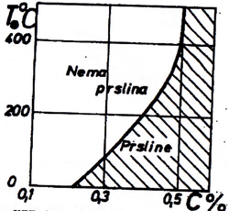
Rešavanje problema vrućih prslina:
1. Predgrevanje u intervalu 150 – 500ºC:
2. Popunjavanje završnog kratera
Smanjenjem dužine šavova i njihovog broja ili
optimizacijom redosleda izvođenja
Odabirom pogodnog dodatnog i osnovnog
materijala (što manje C i S, što više Mn)
5. Što sitnozrniji osn.mat.-sprečavanje VP u ZUT-u, zbog veće duktilnosti
Dodavanje modifikatora za usitnjavanje strukture u vidu praška ili kroz oblogu elektrode (Ti)

Slide 14
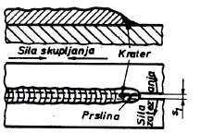
Popunjavanje završnog kratera:
Završni krater nastaje naglim uklanjanjem elektrode i kada je rastojanje između limova veći od 4-5 mm
Problem se rešava:
popunjavanjem kratera
vraćanjem elektrode
smanjenjem rastojanja
između limova

Slide 15
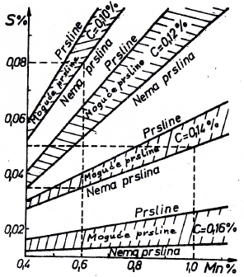
Uticaj sumpora na pojavu vrućih prslina u zavisnosti od sadržaja ugljenika i mangana:

Slide 16
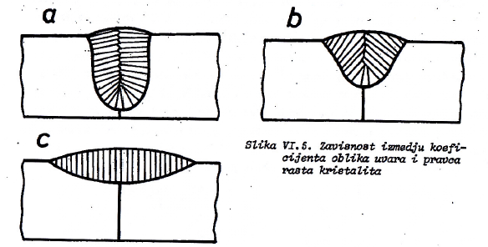
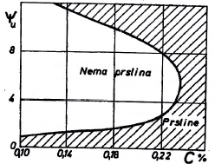
Optimizacija koeficijenta uvara prema sadržaju ugljenika:
ψ_{u}=0,8-1,2
α~ 180º
ψ_{u}=1,3-5
α~ 90º
Ψ_{u}>5
α~ 0º
Navarivanje

Slide 17
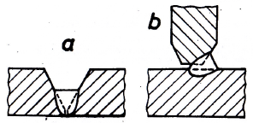
Izvođenje prvog sloja/šava:
Obično ima relativno mali koeficijent uvara ψ_{u}
Primenjuje se povećanje ugla otvora žleba α i smanjenje razmaka u korenu žleba

Slide 18
Hladne prsline
Nastaju pri hlađenju ispod 200ºC, a propagacija može da se desi dugo nakon zavarivanja usled opterećenja u eksploataciji.
Nastaju interkristalno (na granicama zrna), a propagiraju interkristalno ili transkristalno.

Slide 19
Hladne prsline nastaju usled:
1. Zakaljivanja ZUT-a
2. Prisustva vodonika u ZUT-u
3. Zaostalih napona

Slide 20
Zakaljivanje ZUT-a
Zakaljivanje ZUT-a je uzrokovano:
Velikom brzinom hlađenja (mali unos toplote)
Hemijskim sastavom (pre svega visokim sadržajem ugljenika i prisustvom legirajućih elemenata)

Slide 21
Martenzitna transformacija uzrokuje:
Unos unutrašnjih napona (povećanje zapremine materijala, lokalna naprezanja, zaostali naponi usled zavarivanja)
Krtost pojedinih vrsta martenzita (pločasti i lećasti)
Povećana osetljivost prema prisustvu vodonika (rekombinacija iz atomnog u molekularni unosi dodatne unutrašnje napone)

Slide 22
Prisustvo vodonika u ZUT-u
Nastaje usled nedovoljne/neadekvatne zaštite (najbolja bazična obloga/elektroda, najgora celulozna)
U mikroprslinama atomski vodonik može da pređe u molekularni, pri čemu dolazi do porasta unutrašnjih napona, usled čega može da dođe do pojave hladnih prslina.

Slide 23
Zaostali naponi
Zaostali naponi nastaju usled toplotnog skupljanja pri zavarivanju, odnosno hlađenju.
Zaostale napone je nemoguće izbeći.
Lom se javlja obično pod 45º i nastaje na granicama krupnih zrna.

Slide 24
Sprečavanje obrazovanja hladnih prslina
Upotreba bazičnih elektroda (sa smanjenim sadržajem vodonika)
Upotreba osušenih elektroda
Upotreba austenitnih elektroda 18% Cr – 8% Ni - vodonik se bolje rastvara u austenitu i ne difunduje u ZUT, a iz austenita se izbacuje sporim hlađenjem

Slide 25
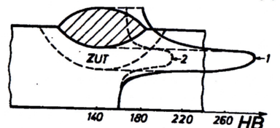
4. Predgrevanje osnovnog materijala - izbegava se zakaljivanje, smanjuje lokalno naprezanje, olakšava difuzija vodonika (prema spolja).
*Predgrevanje je najefikasnija metoda izbegavanja pojave hladnih prslina
1 – bez predgrevanja
2 – sa predgrevanjem na 200ºC

Slide 26
5. Pri izvođenju montažnih šavova (heftova), mogu nastati hladne prsline zbog njihove male dužine i velike brzine zavarivanja. Dužina heftova je najmanje 5 cm uz lokalno predgrevanje.
6. Smanjenje
brzine
hlađenja u
kritičnom
intervalu
150-120ºC:

Slide 27
Hvala na pažnji!

